Slide 1



Tópicos Especiais de Sistemas
Adriana Bastos da Costa

Slide 2
Avaliação da Disciplina
Nossa A1 e A2 serão projetos em Javascript. A entrega dos projetos ocorrerá mas datas previstas para as avaliações.
Todas as regras serão divulgadas nas próximas aulas.
A avaliação substitutiva será uma prova sobre toda a disciplina.

Slide 3
Gerência de Configuração
A Gerência de Configuração de Software é uma área da Engenharia de Software ! Uma área de suporte, que garante o controle dos componentes de software gerados em um projeto
Mudanças durante o desenvolvimento de software são inevitáveis; o ambiente no qual o sistema opera muda, o entendimento dos usuários e desenvolvedores sobre o sistema muda, os requisitos mudam. Com tantas mudanças assim, como evitar que o desenvolvimento fique caótico?

Slide 4
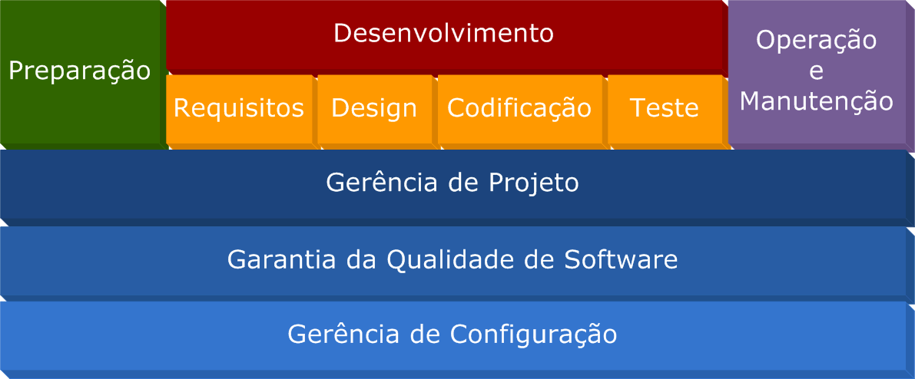
Gerência de Configuração

Slide 5
Gerência de Configuração
Gerência de Configuração de Software é um conjunto de atividades de apoio ou suporte, que permite a absorção ordenada das mudanças inerentes ao desenvolvimento de software, mantendo a integridade e a estabilidade durante a evolução do projeto.
Controlar e acompanhar mudanças (Controle de Mudança)
Registrar a evolução do projeto (Controle de Versão)
Estabelecer a integridade do sistema (Integração Contínua)

Slide 6
Gerência de Configuração
Cada vez que uma solicitação de mudança é implementada, acontece um incremento na evolução do projeto que deve ser registrado. Este incremento corresponde a uma configuração.
Configuração é o estado do conjunto de itens que formam o sistema em um determinado momento.
As funcionalidades oferecidas pelo controle de versão vão além do simples registro do histórico das configurações.
O controle de versão tem outras responsabilidades importantes: possibilitar a edição concorrente sobre os arquivos e a criação de variações no projeto.
O controle de versão é o elo comum entre o controle de mudança e a integração do projeto.

Slide 7

Gerência de Configuração
O objetivo da integração é verificar se a construção do sistema a partir dos itens registrados em uma configuração é bem sucedida.
Integrar o sistema consiste em construir o sistema a partir dos itens registrados em uma configuração.
Em termos práticos, a integração é feita através de scripts que automatizam a construção, testes e também a coleta de métricas de qualidade. FACILIDADE PARA O TIME DE DESENVOLVIMENTO!
As ferramentas de integração contínua acompanham o controle de versão e disparam os scripts cada vez que uma nova configuração é registrada, ou quando for configurado para que seja feito.

Slide 8
Gerência de Configuração
Ferramentas Conhecidas:
BitBucket
Bugzilla
GitHub
Jira
Phabricator
Redmine
Trac
Algumas gratuitas, outras pagas!

Slide 9
Gerência de Configuração
Porque é importante usar gerência de configuração?
O que é integração contínua em um projeto de software?
Quais ferramentas podem ser usadas para verificar débito técnico?
Quais ferramentas podem ser usadas para realizar a integração contínua?
O que é DevOps?
Qual o relacionamento da integração contínua com o conceito de DevOps?
Pesquisa em grupos de 4 alunos. Vamos discutir aqui em aula!
1 hora para pesquisa, entendimento e discussão no grupão!

Slide 10
Gerência de Configuração
git é um software versionamento local que permite aos desenvolvedores salvar seus projetos ao longo do tempo, ou melhor, as várias versões. Geralmente é melhor para uso individual.
GitHub é uma plataforma baseada na web que incorpora os recursos de controle de versões do gitHub para que possam ser usados colaborativamente. É um serviço de hospedagem de projetos.
https://www.youtube.com/watch?v=_hZf1teRFNg

Slide 11
Gerência de Configuração
Como atividade da semana do nosso projeto da disciplina, cada grupo deve criar uma conta no GITHUB.
Nesta conta deve ser criado um projeto com o nome do TopicosEspeciaisdeSistemas
Dentro deste projeto deve ser criada uma pasta chamada Trabalhos.
Dentro da pasta Trabalhos devem ser inseridas todas as entregas que faremos em relação aos projetos da disciplina.
https://git-scm.com/
http://github.com/
https://guides.github.com/introduction/git-handbook

Slide 12
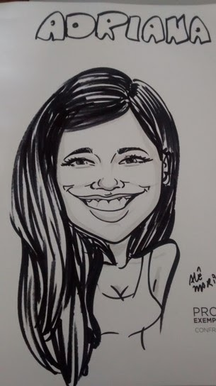
Obrigada!
Adriana.costa@up.edu.br

